Slide 1
Utazási iroda
Készítette: Tóth Csaba, varga Benedek, bihari Vilmos

Slide 2

Az utazási irodákról
Az utazási irodák utazásszervező cégek, amelyek segítenek az embereknek repülőjegyek, szállások és programok foglalásában. Kínálnak szakértő tanácsokat és kapcsolatokat a szállítókkal, hogy könnyebbé tegyék az utazás tervezését és lebonyolítását.

Slide 3

Röviden a tervezésről
A program készítésekor mi is létre akartunk hozni egy utazási irodát, ahol megtudjuk adni az utasoknak az adatait, elérhetőségét.
Fontos kritérium volt hogy az utazásokat tudjuk hozzáadni illetve létrehozzunk egy jelentkezési részt is.

Slide 4
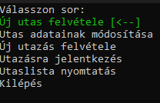
A programról
A programba meg tudjuk adni az utas nevét, adatait. Az utazást hogy hova kíván utazni illetve ha szeretne jelentkezni akár egy útra.
Az utas adatainak módosítása is egy opció nálunk. Illetve az utaslistát is letudjuk kérni.

Slide 5
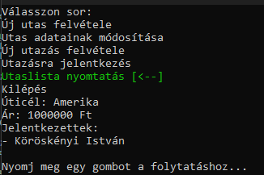
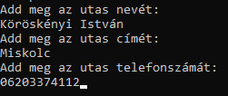
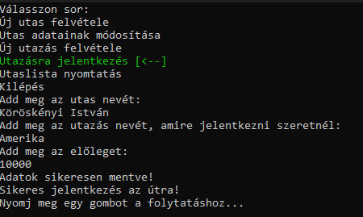
Először is hozzá adjuk az utast és az adatait
Megtudjuk tekinteni az utast illetve az utat és hozzá tartozó árat.
Majd jelentkezünk egy utazásra amit már megadtunk.

Slide 6

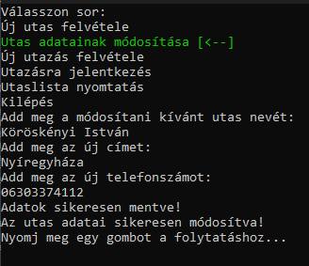
Ha netán az utas adatait elrontottuk nem probléma, könnyen megtudjuk azt változtatni

Slide 7
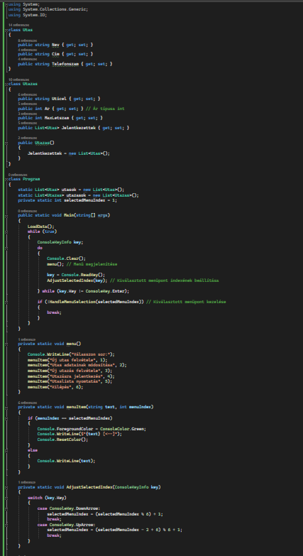
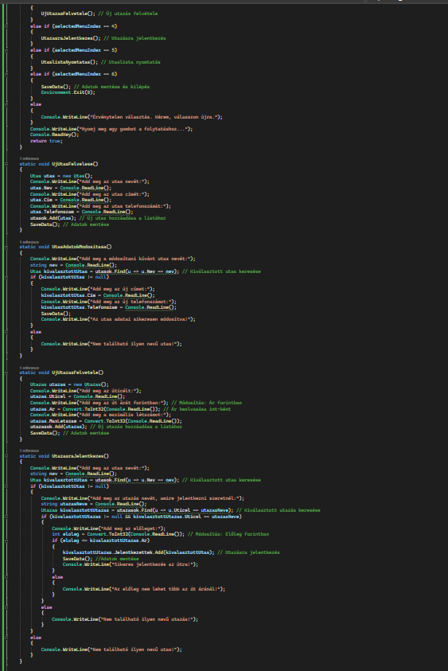
A programrészekhez a készítésnél raktunk egyszerű magyarázó kommenteket a könnyebb és érthetőbb magyarázás miatt.
A program és annak részletesebb lebontását a fejlesztői dokumentációban tudják megtekinteni.

Slide 8
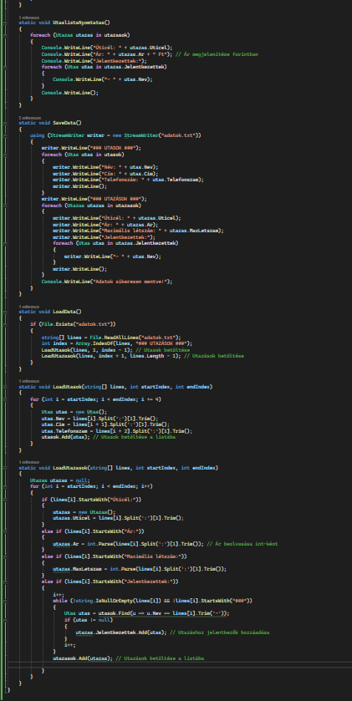

A program még egyenlőre nem végleges illetve a további fejlesztéseket a github oldalunkon lehet követni ami a következő diában fog szerepelni

Slide 9


Github
A fejlesztések/újítások és azok feltöltése nagyrészt ott történik.
Megtalálható ott maga program illetve a
Fejlesztői és felhasználói dokumentáció

Slide 10

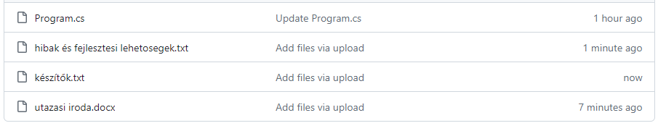
Github fejlesztések
Feltöltöttük a programot, és az említett dokumentációkat.
A készítőket illetve az előfordulható hibákat és a további főbb fejlesztési lehetőségeket

Slide 11

Összegzés
A programot a jövőben tovább szeretnénk fejleszteni mivel az embereknek szeretnénk az utazásokat minél könnyebb és gördülékenyebbé tenni.
Nyilván vannak akik sokkal többet utaznak és nekik szeretnénk kedvezni hogy minél könnyebb legyen az utazás megszervezése.

Slide 12
Köszönjük a figyelmet

